Slide 1
История создания песни «катюша»

Slide 2
Однажды известный поэт Михаил Исаковский сочинил четверостишие
Расцветали яблони и груши,
Поплыли туманы над рекой.
Выходила на берег Катюша,
На высокий берег, на крутой...
А дальше стихи не складывались ни в какую…

Slide 3
Но как только взял композитор Матвей Блантер листок с четверостишием, так тут же и сам потерял покой.
И тогда поэт и композитор стали вместе искать, какой же быть песне. Направление поиска и построение ее сюжета подсказано было самой жизнью, напряженной обстановкой предгрозовых довоенных лет.
Наконец, все сложилось вместе и песня зазвучала…

Slide 4
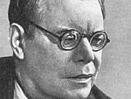
Михаил Исаковский получил за ее текст Сталинскую премию, которую передал землякам. Они установили на берегу памятный камень, а потом и музей «Катюши» создали.
Михаил Исаковский

Slide 5
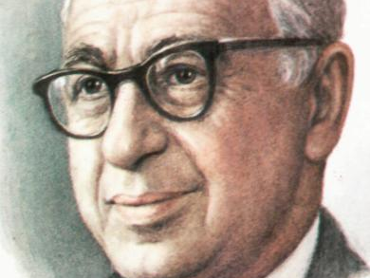
М. И. Блантер
Написана была «Катюша»
1938 году,
а впервые исполнена в феврале
1939 года солисткой
Государственного джаз-оркестра
Союза ССР Валентиной Батищевой
в премьере новой программы
оркестра.

Slide 6
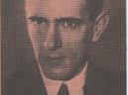
Лучшим исполнителем знаменитой «Катюши» до сих пор считается певец Георгий Виноградов.
Георгий Виноградов

Slide 7
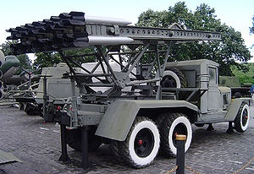
Есть версия, что именно из-за этой песни советские солдаты во время Второй мировой войны дали прозвище «Катюша» боевым машинам реактивной артиллерии серии «БМ»

Slide 8
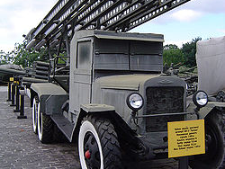
Даже придумали новые слова:
Шли бои на море
И на суше,
Над землей гудел
Снарядов вой.
Выезжала из лесу
«Катюша»
На рубеж знакомый,
Огневой.
Выезжала, мины
Заряжала,
Сокрушала изверга-
врага.
Ахнет раз- и роты
Не бывало.
Ахнет два- и нет
Уже полка!

Slide 9
Отгремела война. А песню все поют на разных языках. В Италии эта песня называется «Катарина», в Израиле — «Катюшка». Всего же исследователи насчитывают только одних текстов на мотив «Катюши» свыше ста вариантов. Незабываемая она оказалась!

Slide 10


